Slide 1
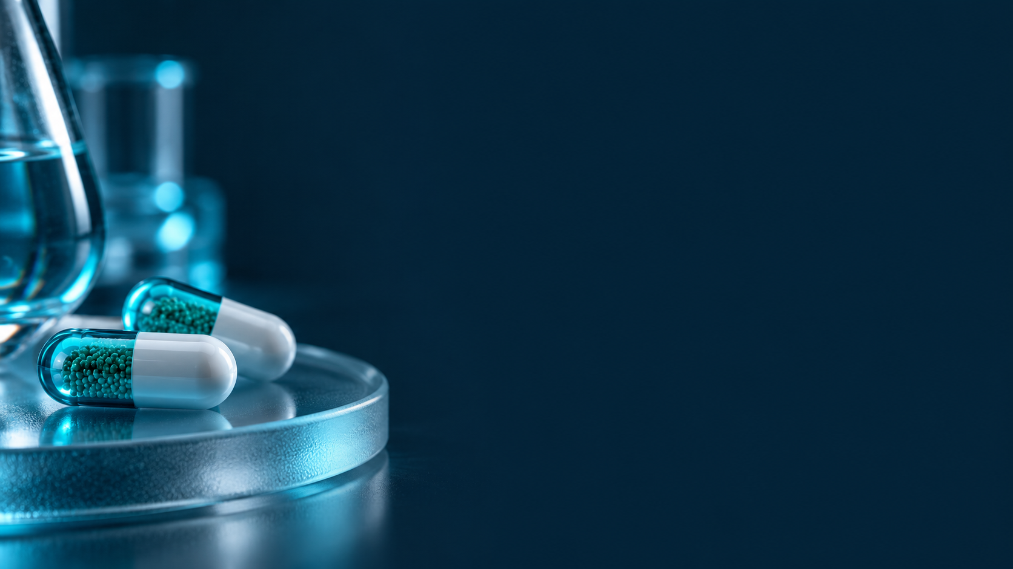

‏داروهای پروستات و مدیریت عوارض
دکتر عباس والی
متخصص اورولوژی
رئیس پژوهشکده مهندسی و علوم پزشکی جانبازان
‏وبینار آموزشی ویژه پزشکان پایش سلامت

Slide 2
‏دسته‌بندی داروهای بیماری‌های پروستات
گروه‌های دارویی | بیماری/ هدف
آلفابلوکرها ، مهار کننده‌های ۵ آلفا ردوکتاز، مهارکننده های 5 فسفودیسترازها وداروهای ترکیبی و مکمل های گیاهی | بزرگی خوش‌خیم و علائم تخلیه‌ای
آنتی‌کولینرژیک ها ( سولیفناسین ـ یوریناسین ـ اکسی بوتینین ... ) | علائم ذخیره‌ای همراه BPH
آنتی‌بیوتیک ها ، درمان علامتی منتخب (NSAIDها و داروهای ضد اضطرابی وشل کننده های عضلات و...) | پروستاتیت باکتریایی/ درد لگنی
آنتی آندروژن ها ( نمونه: بیکالوتامید ـ فلوتامید ... ) مهار کننده های LHRH | سرطان پروستات، درمان تخصصی

Slide 3
انواع داروی پروستات خوش‌خیم
این داروها عمدتاً با هدف کاهش علائم ادراری، کاهش اندازه پروستات یا کم‌کردن فشار وارد بر مجرای ادراری تجویز می‌شوند. رایج‌ترین داروها عبارت‌اند از:
آلفابلاکرها (Alpha-blockers):مانند تامسولوسین، آلفوزوسین و دوکسازوسین؛
مهارکننده‌های ۵-آلفا ردوکتاز: مانند فیناستراید و دوتاستراید؛
مهارکننده‌های 5 فسفو دی استراز: مانند تادالافی ) که به‌ویژه در بیماران دارای BPH همراه با اختلال نعوظ مفید است؛(
داروهای ترکیبی: مثل تامسولوسین + دوتاستراید ـ تامسولوسین + سولیفناسین
مکمل‌های گیاهی: مانند ساوپالمیتو، بتا-سیتوسترول و پیژئوم (هرچند شواهد علمی درباره اثربخشی آن‌ها محدود است).

Slide 4
داروهای آلفا بلوکر
1) تامسولوسین
تامسولوسین یکی از پرمصرف‌ترین آلفابلوکرها است. معمولاً نسبت به دوکسازوسین و ترازوسین، فشار خون را کمتر کاهش می‌دهد.تامسولوسین برای مردانی که فشار خون طبیعی یا نسبتاً پایین دارند، ممکن است گزینه مناسب‌تری باشد.
2) سیلودوسین
سیلودوسین یکی از انتخابی‌ترین در پروستات است. این ویژگی باعث می‌شود اثر آن بر فشار خون معمولاً کمتر از داروهای غیرانتخابی باشد، اما احتمال اختلال انزال با آن بیشتر است. سیلودوسین در بیماران مبتلا به نارسایی شدید کلیه قابل استفاده نباشد.
3) آلفوزوسین
احتمال اختلال انزال با آلفوزوسین معمولاً کمتر از تامسولوسین و سیلودوسین است. در مقابل، احتمال سرگیجه و افت فشار، به‌خصوص در افراد حساس یا مصرف‌کنندگان داروهای قلبی، همچنان وجود دارد.آلفوزوسین باید در بیماری کبدی با احتیاط جدی بررسی شود.

Slide 5
داروهای آلفا بلوکر
4 )دوکسازوسین
دوکسازوسین برای بیمارانی که هم فشار خون بالا و هم علائم ادراری دارند، ممکن است در بعضی شرایط مفید باشد
5) ترازوسین
ترازوسین از نظر عملکرد به دوکسازوسین شباهت دارد و علاوه بر علائم پروستات، می‌تواند فشار خون را کاهش دهد. این دارو نیز باید با مقدار کم آغاز و مرحله‌به‌مرحله تنظیم شود.سرگیجه، ضعف، خواب‌آلودگی و افت فشار هنگام برخاستن از عوارض قابل‌توجه ترازوسین هستند.
6) پرازوسین
پرازوسین دارویی قدیمی‌تر از خانواده آلفابلوکرهاست که بیشتر برای فشار خون و بعضی کاربردهای دیگر شناخته می‌شود. اگرچه می‌تواند عضلات مسیر ادرار را شل کند، امروزه معمولاً جزء انتخاب‌های اصلی و استاندارد درمان بلندمدت علائم بزرگ‌شدن خوش‌خیم پروستات نیست.

Slide 6
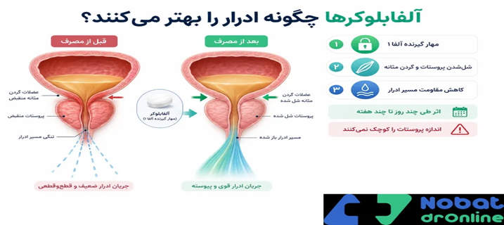

Slide 7
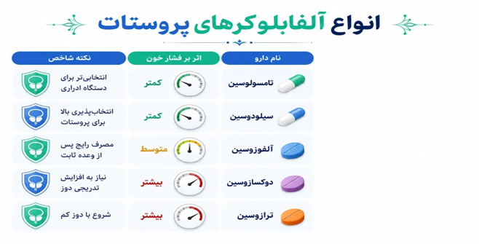

Slide 8
‏آلفابلوکرها: عوارض مهم
اقدام بالینی | عارضه/ الگوی خطر
فشار وضعیتی، داروها و خطر سقوط | سرگیجه و افت فشار، بیشتر در دوکسازوسین/ترازوسین
گفت‌وگو درباره رضایت جنسی و باروری | اختلال انزال، بیشتر در سیلودوسین/تامسولوسین
اطلاع به جراح از مصرف فعلی یا قبلی | سندرم عنبیه شل حین عمل، IFIS
ارزیابی اورژانسی | پریاپیسم دردناک بیش از ۴ساعت
Notes:
گرفتگی بینی، خستگی و سردرد نیز ممکن‌اند. انزال خشک الزاماً انزال پس‌رونده نیست. قطع پیش از جراحی چشم، پیشگیری قطعی از IFIS ایجاد نمی‌کند.
منبع اصلی: متن ارسالی «داروهای پروستات و عوارض».
منابع تکمیلی:
https://uroweb.org/guidelines/management-of-non-neurogenic-male-luts/chapter/disease-management

Slide 9
تداخل دارویی آلفابلوکرها
مهم‌ترین تداخل این گروه، افزایش تجمعی اثر کاهنده فشار خون است.
مصرف هم‌زمان دو آلفابلوکر
مصرف هم‌زمان تامسولوسین با آلفوزوسین، سیلودوسین، دوکسازوسین، ترازوسین یا پرازوسین معمولاً توصیه نمی‌شود. داروهای اختلال نعوظ
سیلدنافیل، تادالافیل، واردنافیل و آوانافیل می‌توانند همراه با آلفابلوکر فشار خون را کاهش دهند.
داروهای فشار خون و نیترات‌ها
داروهای فشار خون، داروهای ادرارآور و نیترات‌های قلبی می‌توانند احتمال ضعف و افت فشار را افزایش دهند.

Slide 10
تداخل دارویی آلفابلوکرها
داروهای مهارکننده CYP3A4
برخی آنتی‌بیوتیک‌ها، ضدقارچ‌ها و داروهای ضدویروس می‌توانند متابولیسم تامسولوسین، آلفوزوسین یا سیلودوسین را کاهش دهند و غلظت آن‌ها را بالا ببرند. کلاریترومایسین، کتوکونازول، ایتراکونازول و بعضی داروهای ضدویروس از نمونه‌های مهم هستند.
الکل
الکل می‌تواند سرگیجه، خواب‌آلودگی و افت فشار را تشدید کند.
داروهای سرماخوردگی
بعضی ضداحتقان‌ها مانند پسودوافدرین و فنیل‌افرین می‌توانند عضلات گردن مثانه و پروستات را منقبض کنند و علائم ادراری را بدتر سازند.

Slide 11
‏مهار کننده۵ آلفا ردوکتاز
‏انتخاب بیمار
‏فیناستراید و دوتاستراید
‏پروستات بزرگ با خطر پیشرفت
نیاز به درمان و پیگیری چندماهه
فایده کمتر در پروستات کوچک
‏کاهش تبدیل تستوسترون به DHT
کوچک‌شدن تدریجی پروستات
کاهش خطر احتباس و نیاز به جراحی

Slide 12
‏عوارض مهار کننده 5 آلفا ردوکتاز
‏کاهش میل جنسی، اختلال نعوظ و کاهش حجم منی
‏
‏تغییر شاخص‌های منی و اهمیت برنامه فرزندآوری
‏
‏حساسیت یا بزرگ‌شدن پستان، بررسی توده و ترشح
‏
‏تغییر خلق و افسردگی، توجه به افکار آسیب به خود
‏
‏فیناستراید: هشدار افکار خودکشی با فراوانی نامشخص

Slide 13
‏ تداخل دارویی مهارکننده 5 آلفا رودکتاز
‏تداخلات و احتیاط‌ها
‏اثر بر آزمایش PSA
‏دوتاستراید: افزایش سطح با مهار CYP3A4/5
فیناستراید: تداخل مهم کمتری دارد
ترکیب دو داروی این گروه استاندارد نیست
‏کاهش معمول PSA حدود ۵۰٪
ثبت پایه پیش از درمان و پایه جدید
افزایش تأییدشده از کمترین مقدار نیازمند بررسی

Slide 14
‏مهارکننده های 5 فسفودی استراز تادالافیل
‏دوز و مصرف
‏دسته و کاربرد
‏5 میلی‌گرم خوراکی یک بار در روز
در ساعت ثابت، با یا بدون غذا
در اختلال کلیه یا کبد، بررسی تنظیم نسخه
‏مهارکننده PDE5 و افزایش پیام‌رسانیcGMP
بهبود LUTS و عملکرد نعوظ
کاهش خطر پیشرفت BPH ثابت نشده است

Slide 15
‏عوارض تادالافیل
‏سردرد، گرگرفتگی و گرفتگی بینی
‏سوءهاضمه، کمردرد و درد عضلانی
‏سرگیجه و افت فشار، به‌ویژه با داروهای هم‌زمان
‏پریاپیسم یا کاهش ناگهانی بینایی/ شنوایی: اقدام فوری
‏وضعیت قلبی و تحمل فعالیت جنسی پیش از تجویز اهمیت دارند

Slide 16
‏تداخل دارویی تادالافیل
اقدام | تداخل
منع مصرف هم‌زمان | نیترات‌ها و ریوسیگوات
حداکثر روزانه ۲٫۵ میلی‌گرم طبق برچسب | مهارکننده قوی CYP3A4
خطر افت فشار، بررسی رژیم و برچسب | آلفابلوکر و داروهای فشار
آموزش کاهش مواجهه و پایش علائم | مصرف قابل توجه الکل

Slide 17
کاربرد و دوز:‏آنتی‌موسکارینی‌ها
‏سولیفناسین، دوز رایج
‏تعریف و مکانیسم
‏شروع: ۵میلی‌گرم روزانه
در تحمل مناسب: افزایش تا ۱۰ میلی‌گرم
با یا بدون غذا، قرص کامل
‏مهار گیرنده موسکارینی مثانه
کاهش فوریت و تکرر در علائم ذخیره‌ای
پیش از تجویز، توجه به PVR و خطر احتباس

Slide 18
‏عوارض آنتی‌موسکارینی‌ها
‏خشکی دهان و یبوست
‏
‏تاری دید، خواب‌آلودگی یا گیجی در برخی بیماران
‏
‏افزایش PVR و احتمال احتباس ادرار
‏توجه به بار آنتی‌کولینرژیک، به‌ویژه در سالمندان
‏ضعیف‌تر شدن جریان یا ناتوانی در دفع ادرار، نیازمند بازبینی فوری است

Slide 19
تداخلات دارویی سولیفناسین
مدیریت | هم‌زمانی
حداکثر ۵ میلی‌گرم در روز | مهارکننده قوی CYP3A4، مانند کتوکونازول
مرور و کاهش بار دارویی در صورت امکان | سایر داروهای آنتی‌کولینرژیک
بررسی خطر QT و انتخاب جایگزین | داروهای طولانی‌کننده QT
توجه به کاهش اثرات متقابل | داروهای محرک حرکات گوارشی
‏

Slide 20
‏داروهای ترکیبی
دوتاستراید +تامسولوسین: کاربرد و دوز
‏دوز ترکیب ثابت
‏مکانیسم و بیمار مناسب
‏دوتاستراید ۰٫۵ + تامسولوسین ۰٫۴ میلی‌گرم
یک کپسول در روز
حدود ۳۰قیقه پس از همان وعده غذایی
‏علائم آزاردهنده و پروستات بزرگ
تامسولوسین: تسکین سریع‌تر
دوتاستراید:کاهش حجم و خطر پیشرفت

Slide 21
‏دوتاستراید+ تامسولوسین: ایمنی
‏تداخلات مهم
‏عوارض و پایش
‏مهارکننده قویCYP3A4:عدم تجویز هم‌زمان
آلفابلوکر دوم: عدم تجویز هم‌زمان
PDE5 و داروی فشار:خطر افت فشار
‏سرگیجه، افت فشار و اختلال انزال
کاهش میل یا اختلال نعوظ
کاهش PSA و لزوم پیگیری روند آن

Slide 22
‏سولیفناسین+تامسولوسین
‏عوارض و تداخلات
‏کاربرد، مکانیسم و دوز
‏خشکی دهان، یبوست، سرگیجه و اختلال انزال
پایش PVR و علائم احتباس
بررسی CYP3A4 و بار آنتی‌کولینرژیک
‏علائم ذخیره‌ای و تخلیه‌ای با پاسخ ناکافی
مهار موسکارینی همراه کاهش تون آلفا
۶ / ۰٫۴ میلی‌گرم، روزانه یک قرص

Slide 23
مکمل‌های گیاهی
عصاره ساوپالمیتو : مثل پروستافیت و ...
عصاره لیکوپن : پروستادین و ...
عصاره تخم کدو : پروستاتان و ....

Slide 24
‏پروستاتیت و درد مزمن لگنی
‏نمونه دوز در عفونت حاد
‏کاربرد و مکانیسم
‏سیپروفلوکساسین ۵۰۰ میلی‌گرم هر۱۲ساعت
۱۴ روز، سپس بازبینی نیاز به ادامه
فقط در نامناسب بودن گزینه‌های دیگر
‏باکتریایی: آنتی‌بیوتیک متناسب با عامل
فلوروکینولون: مهار آنزیم‌هایDNA باکتری
درد مزمن لگنی: درمان چندوجهی و منتخب
‏

Slide 25
‏پروستاتیت: عوارض و تداخلات درمان
‏تداخلات مهم
‏فلوروکینولون‌ها
‏آنتی‌اسید، آهن و کلسیم: کاهش جذب
وارفارین: پایش INR
سیپروفلوکساسین + تیزانیدین: منع مصرف
‏آسیب تاندون، نوروپاتی و اثرات عصبی
توجه به قند خون و خطر طولانی کردن QTعارضه جدی، نیازمند قطع و ارزیابی است
‏

Slide 26
‏آنتی آندروژن ها بیکالوتامید
‏عوارض و تداخلات
‏دسته، مکانیسم و دوز
‏گرگرفتگی، خستگی و علائم پستان
آسیب کبدی: پایش کبد، به‌ویژه ۴ماه اول
وارفارین: خطر خونریزی و لزوم پایش INR
‏آنتی‌آندروژن برای سرطان پروستات
مهار گیرنده آندروژن
50 میلی‌گرم روزانه همراه آنالوگ LHRH

Slide 27
با تشکر از توجه شما
Notes:
تمرکز ارائه بر درمان دارویی LUTS/BPH و ایمنی در مراقبت اولیه است. پروستاتیت و بیکالوتامید در بخش‌های مستقل مطرح می‌شوند. تصویر جلد، تصویر مفهومی تولیدشده است.
منبع اصلی: متن ارسالی «داروهای پروستات و عوارض».
منابع تکمیلی:

